Slide 1
Izglītības kvalitāte Latvijas novados un valstspilsētās – rezultāti no starptautiskajiem pētījumiem un valsts pārbaudes darbiem
DALĪBA STARPTAUTISKOS IZGLĪTĪBAS PĒTĪJUMOS
PROJEKTA NR. 8.3.6.1/16/001
Andrejs Geske, Rita Kiseļova, Olga Pole
Latvijas Universitāte Pedagoģijas, psiholoģijas un mākslas fakultāte
Izglītības pētniecības institūts
Latvijas Universitātes 80. Starptautiskā zinātniskā konference, Rīga 2022

Slide 2
Administratīvi teritoriālā reforma 2021.g.
Pašvaldība | Iedzīvotāji | Bērni_7_18 | Pašvaldība | Iedzīvotāji | Bērni_7_18
Rīga | 686 253 | 70 488 | Dobeles novads | 30 556 | 3 355
Daugavpils | 90 520 | 9 771 | Limbažu novads | 29 986 | 3 034
Liepāja | 75 916 | 8 829 | Rēzekne | 29 771 | 3 410
Ogres novads | 61 366 | 7 658 | Saldus novads | 29 613 | 3 287
Jelgava | 60 564 | 7 623 | Kuldīgas novads | 29 349 | 3 372
Jūrmala | 57 813 | 5 950 | Augšdaugavas novads | 28 433 | 2 396
Valmieras novads | 54 642 | 6 145 | Salaspils novads | 24 240 | 2 949
Tukuma novads | 47 556 | 5 578 | Krāslavas novads | 23 624 | 2 148
Cēsu novads | 44 872 | 4 896 | Ludzas novads | 23 305 | 2 124
Bauskas novads | 44 249 | 5 125 | Ādažu novads | 22 297 | 3 171
Jēkabpils novads | 42 948 | 4 743 | Olaines novads | 20 926 | 2 439
Talsu novads | 38 617 | 4 141 | Gulbenes novads | 20 795 | 2 145
Ventspils | 37 057 | 4 052 | Balvu novads | 20 261 | 2 001
Mārupes novads | 36 686 | 6 016 | Smiltenes novads | 19 165 | 2 132
Dienvidkurzemes novads | 35 353 | 3 952 | Preiļu novads | 17 849 | 1 713
Jelgavas novads | 33 855 | 3 815 | Alūksnes novads | 15 416 | 1 572
Ropažu novads | 33 816 | 4 703 | Līvānu novads | 11 568 | 1 218
Siguldas novads | 32 267 | 4 155 | Ventspils novads | 11 468 | 1 325
Ķekavas novads | 31 392 | 4 443 | Saulkrastu novads | 10 003 | 959
Rēzeknes novads | 31 324 | 3 106 | Valkas novads | 8 580 | 833
Aizkraukles novads | 31 096 | 3 187 | Varakļānu novads | 3 079 | 306
Madonas novads | 30 643 | 3 093 | https://www.lps.lv/lv/par-lps/dokumenti-lejupieladei/

Slide 3
Starptautiskie salīdzinošie izglītības pētījumi (SSIP) Latvijā
Pētījums | PISA | ICCS | PIRLS | TIMSS
Gads | 2018 | 2016 | 2016 | 2019
Mērķgrupa | 15 g.v. | 8. klase | 4. klase | 4. klase
Skolēni | 5985 | 3224 | 4157 | 4481
Skolas | 308 | 147 | 150 | 154
Pašvaldības | 43 | 38 | 40 | 39

Slide 4
Pētnieciskie jautājumi
Vai iespējams veikt izglītības kvalitātes novērtējumu jaunajās administratīvajās teritorijās, izmatojot SSIP un valsts pārbaudījumu datus?
Ja jā, tad kāda ir izglītības kvalitāte atsevišķās pašvaldībās?

Slide 5
Sasniegumu savstarpējās korelācijas
Korelācijas | TIMSS_MAT_500 | TIMSS_DAB_500 | PIRLS16_vid_500 | ICCS2016_Vid_500 | PISA18_MAT_500 | PISA18_DAB_500 | PISA18_LAS_500
TIMSS19_MAT_500 | 1 | 0,93 | 0,32 | 0,39 | 0,37 | 0,40 | 0,39
TIMSS19_DAB_500 | 0,93 | 1 | 0,28 | 0,45 | 0,28 | 0,35 | 0,36
PIRLS16_vid_500 | 0,32 | 0,28 | 1 | 0,11 | 0,27 | 0,39 | 0,28
ICCS16_vid_500 | 0,39 | 0,45 | 0,11 | 1 | 0,48 | 0,45 | 0,48
PISA18_MAT_500 | 0,37 | 0,28 | 0,27 | 0,48 | 1 | 0,89 | 0,91
PISA18_DAB_500 | 0,40 | 0,35 | 0,39 | 0,45 | 0,89 | 1 | 0,95
PISA18_LAS_500 | 0,39 | 0,36 | 0,28 | 0,48 | 0,91 | 0,95 | 1
Visi sasniegumi kalibrēti uz vidējo 500 un standartnovirzi 100
Kronbaha alfa = 0,86

Slide 6
Sasniegumu savstarpējās korelācijas
 | TIMSS_Vid | PIRLS16_500 | ICCS_500 | PISA_Vid
TIMSS_Vidējais | 1 | 0,31 | 0,43 | 0,38
PIRLS16_500 | 0,31 | 1 | 0,11 | 0,33
ICCS16_500 | 0,43 | 0,11 | 1 | 0,48
PISA_Vidējais | 0,38 | 0,33 | 0,48 | 1
Kronbaha alfa = 0,67

Slide 7
Latvijas skolēnu sasniegumi SSIP
Novads | SSIP_4 | Novads | SSIP_4
ĀDAŽU NOVADS | 520 | KULDĪGAS NOVADS | 483
RĪGA | 519 | LĪVĀNU NOVADS | 482
MĀRUPES NOVADS | 516 | ALŪKSNES NOVADS | 482
OLAINES NOVADS | 515 | LIEPĀJA | 480
ROPAŽU NOVADS | 514 | VALMIERAS NOVADS | 479
AIZKRAUKLES NOVADS | 510 | AUGŠDAUGAVAS NOVADS | 479
ĶEKAVAS NOVADS | 510 | JĒKABPILS NOVADS | 478
OGRES NOVADS | 509 | MADONAS NOVADS | 477
SMILTENES NOVADS | 509 | LIMBAŽU NOVADS | 474
RĒZEKNE | 504 | GULBENES NOVADS | 473
CĒSU NOVADS | 502 | TUKUMA NOVADS | 471
JŪRMALA | 499 | VARAKĻĀNU NOVADS | 471
SIGULDA NOVADS | 499 | BALVU NOVADS | 469
TALSU NOVADS | 497 | JELGAVAS NOVADS | 467
SALDUS NOVADS | 496 | DOBELES NOVADS | 466
SALASPILS NOVADS | 495 | LUDZAS NOVADS | 466
DAUGAVPILS | 495 | DIENVIDKURZEMES NOVADS | 463
BAUSKAS NOVADS | 491 | KRĀSLAVAS NOVADS | 451
VENTSPILS | 486 | VALKAS NOVADS | 448
SAULKRASTU NOVADS | 486 | VENTSPILS NOVADS | 446
JELGAVA | 485 | RĒZEKNES NOVADS | 415
PREIĻU NOVADS | 485

Slide 8
Skolēnu SSIP sasniegumu sadalījums pa Latvijas novadiem

Slide 9
Sociāli ekonomiskais statuss
TIMSS, PIRLS - Home Resources for Learning
ICCS - National index of socioeconomic background
PISA - Index of economic, social and cultural status
Korelācijas | SES_TIMSS | SES_PIRLS | SES_PISA | SES_ICCS
SES_TIMSS_2019 | 1 | 0,78 | 0,76 | 0,67
SES_PIRLS_2016 | 0,78 | 1 | 0,70 | 0,52
SES_PISA_2018 | 0,76 | 0,70 | 1 | 0,62
SES_ICCS_2016 | 0,67 | 0,52 | 0,62 | 1
Kronbaha alfa = 0,89

Slide 10
SSIP sasniegumu un SES saistība novados
Olaines n.
Aizkraukles n.
Smiltenes n.
Augšdaugavas n.
Saulkrastu n.
Varakļānu n.
Krāslavas n.
Rēzeknes n.

Slide 11
Iepriekšējā skaidri izteiktā un teorijai atbilstošā sakarība norāda, ka:
Pētījumu datu apvienošana ir leģitīma;
Var izdalīt sekmīgākās un mazāk sekmīgās pāšvaldības.

Slide 12
CE rezultātu korelācija
KORELĀCIJAS | CE2018_ANG_500 | CE2019_ANG_500 | CE2020_ANG_500 | CE2018_LAT_LV_500 | CE2019_LAT_LV_500 | CE2020_LV_LAT_500 | CE2018_MAT_500 | CE2019_MAT_500 | CE2020_MAT_500
CE2018_ANG_500 | 1 | 0,9 | 0,8 | 0,5 | 0,7 | 0,8 | 0,3 | 0,3 | 0,4
CE2019_ANG_500 | 0,9 | 1 | 0,9 | 0,5 | 0,8 | 0,8 | 0,2 | 0,4 | 0,3
CE20_ANG_500 | 0,8 | 0,9 | 1 | 0,5 | 0,7 | 0,9 | 0,2 | 0,3 | 0,3
CE18_LAT_LV_500 | 0,5 | 0,5 | 0,5 | 1 | 0,6 | 0,6 | 0,0 | 0,0 | 0,2
CE19_LAT_LV_500 | 0,7 | 0,8 | 0,7 | 0,6 | 1 | 0,7 | 0,3 | 0,4 | 0,3
CE20_LAT_LV_500 | 0,8 | 0,8 | 0,9 | 0,6 | 0,7 | 1 | 0,5 | 0,5 | 0,6
CE2018_MAT_500 | 0,3 | 0,2 | 0,2 | 0,0 | 0,3 | 0,5 | 1 | 0,7 | 0,8
CE2019_MAT_500 | 0,3 | 0,4 | 0,3 | 0,0 | 0,4 | 0,5 | 0,7 | 1 | 0,8
CE20_MAT_500 | 0,4 | 0,3 | 0,3 | 0,2 | 0,3 | 0,6 | 0,8 | 0,8 | 1
Kronbaha alfa = 0,90

Slide 13
CE rezultātu sadalījums pa Latvijas novadiem

Slide 14
CE rezultātu saistība ar SES - prognozētais uz 2022. gadu IIN uz cilvēku

Slide 15
Visu pētījuma datu skolēnu sasniegumi saistībā ar SES - prognozētais uz 2022. gadu IIN uz cilvēku

Slide 16
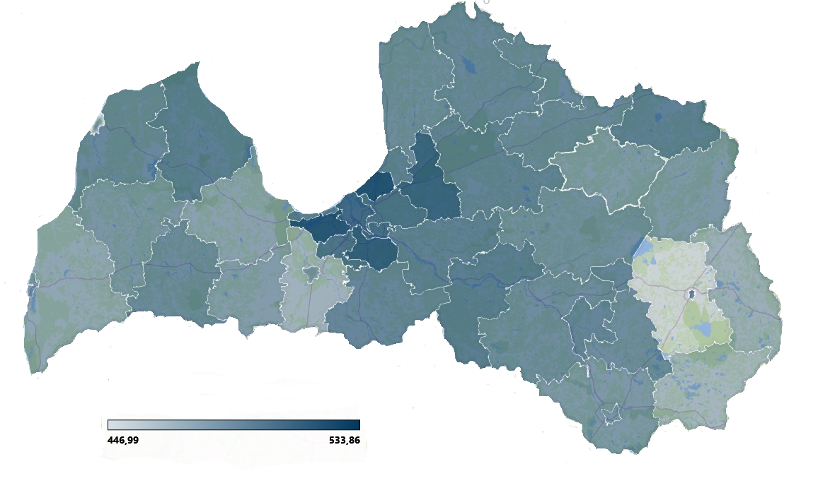
Skolēnu kopējie (SSIP un CE) sasniegumi novados

Slide 17
Secinājumi
Pētījums parāda, ka SSIP un CE datus var izmantot izglītības kvalitātes noteikšanai pēcreformas novados un valstspilsētās.
Izglītības sasniegumi novados ir cieši saistīti ar novadu iedzīvotāju SES, tomēr var izdalīt novadus, kuros rezultāti ir augstāki vai zemāki par prognozētiem.

Slide 18
Pielikums
Iegults Excel fails ar attēlu un diagrammu datiem

Slide 19
Izglītības kvalitāte Latvijas novados un valstspilsētās – rezultāti no starptautiskajiem pētījumiem un valsts pārbaudes darbiem
Paldies par uzmanību!
Andrejs Geske, Rita Kiseļova, Olga Pole
Latvijas Universitāte Pedagoģijas, psiholoģijas un mākslas fakultāte
Izglītības pētniecības institūts
Latvijas Universitātes 80. Starptautiskā zinātniskā konference

